Slide 1
Мбоу «НовоозЕРНОВСКАЯ СРЕДНЯЯ ШКОЛА Г.Евпатории Республики крым »
Презентация урока
по физической культуре
по теме
«Гимнастика с элементами
акробатики» в 1 классе
Составила учитель
начальных классов: Мигачева Е.Н.

Slide 2
Цели урока:
1.Овладение элементами акробатики, дальнейшее их совершенствование.
2. Формирование практических умений
3. Повторение перекатов в группировке и стойки на лопатках.
4. Дальнейшее обучение кувыркам вперед.
5. Развитие ловкости и быстроты в подвижных играх

Slide 3
План урока :
в 1 классе урок 35 минут
Вводно – подготовительная часть - 10 мин.
Основная часть - 20 минут
Заключительная часть - 5 минут.

Slide 4
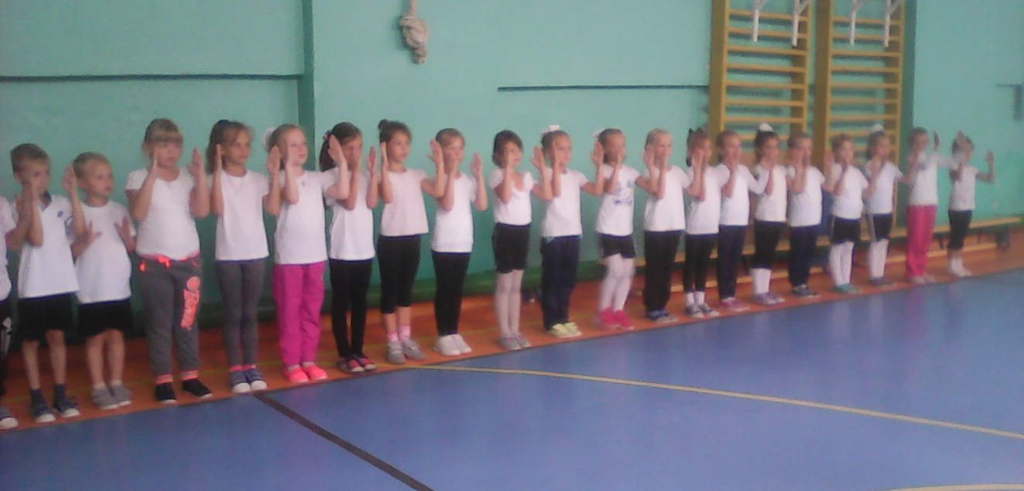
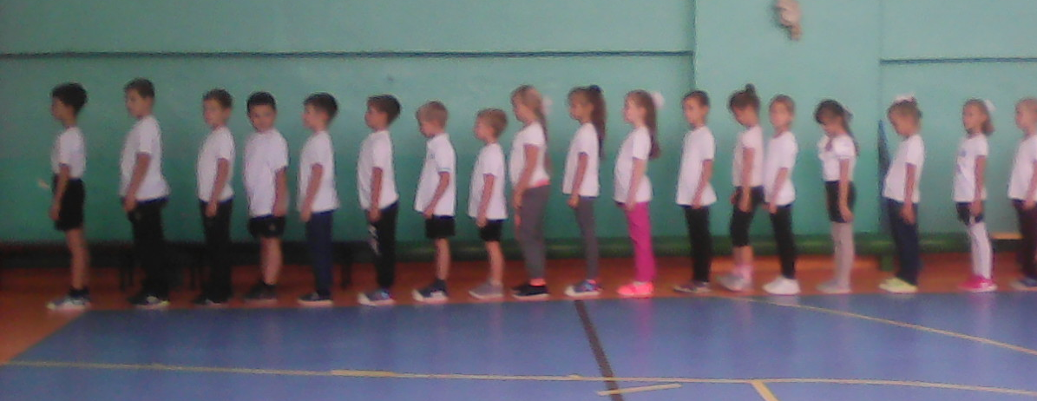
Вводно - подготовительная часть
Вход в спортивный зал, построение в шеренгу, приветствие, расчет по порядку.

Slide 5
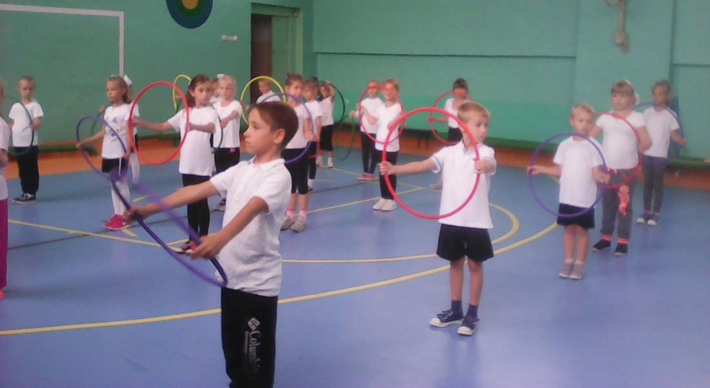
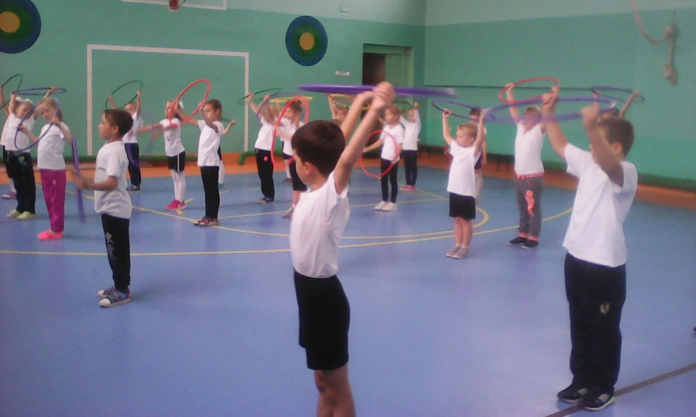
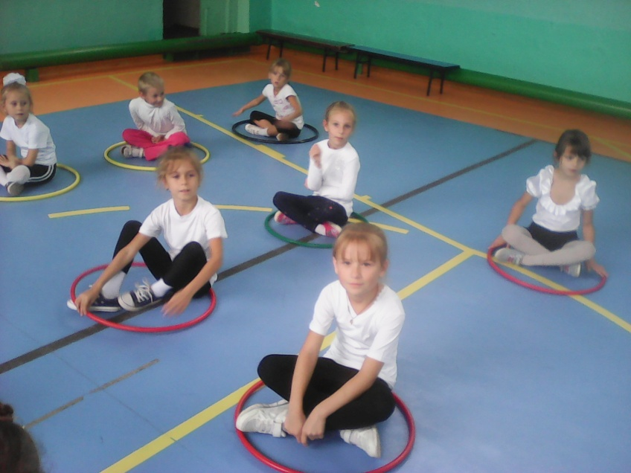
Общеразвивающие упражнения на месте

Slide 6
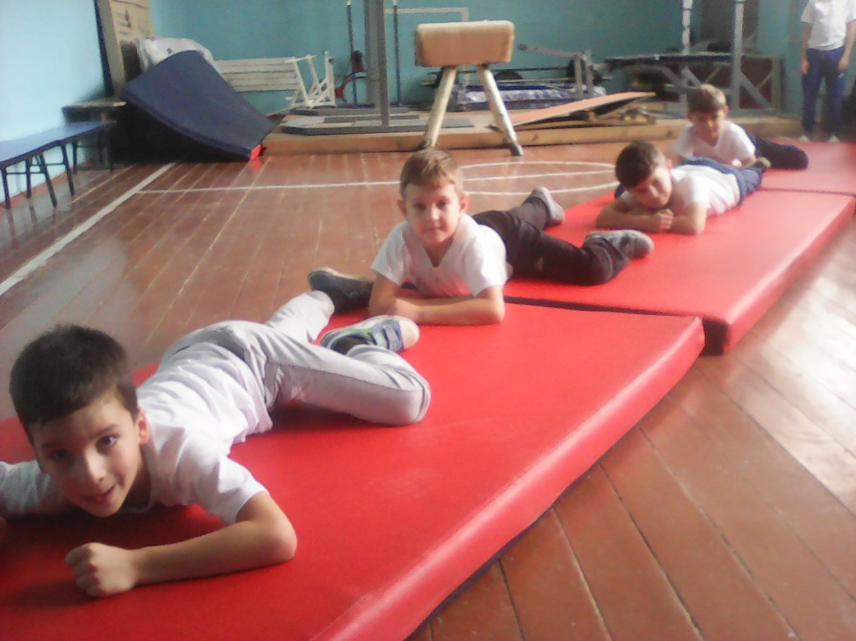
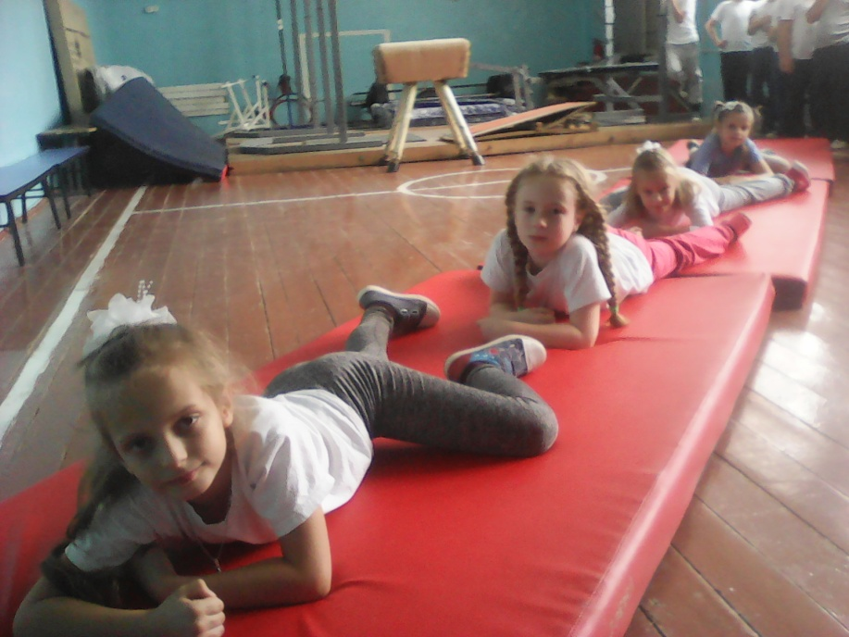
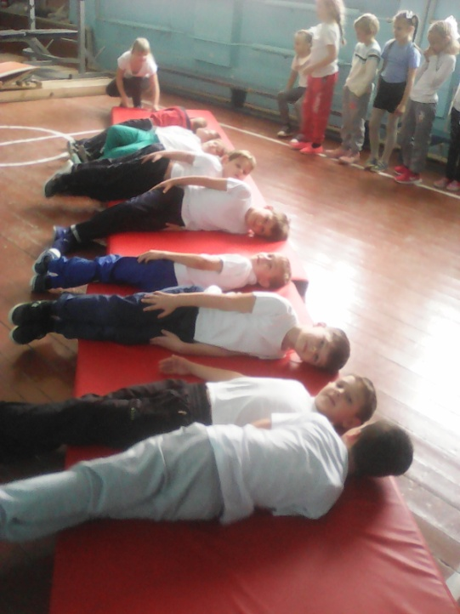
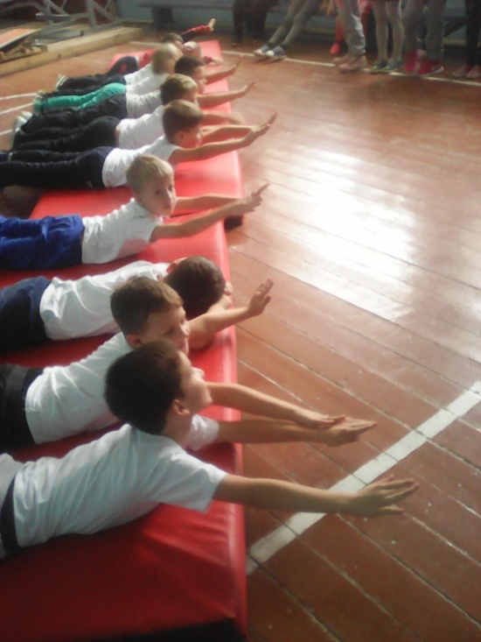
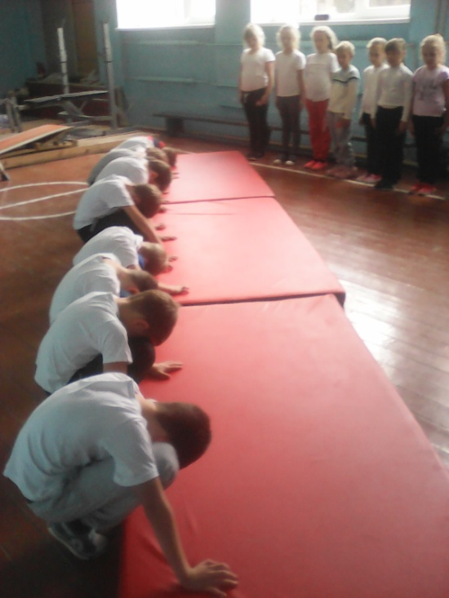
Основная часть
1. Повторение подводящих упражнений по акробатике.

Slide 7
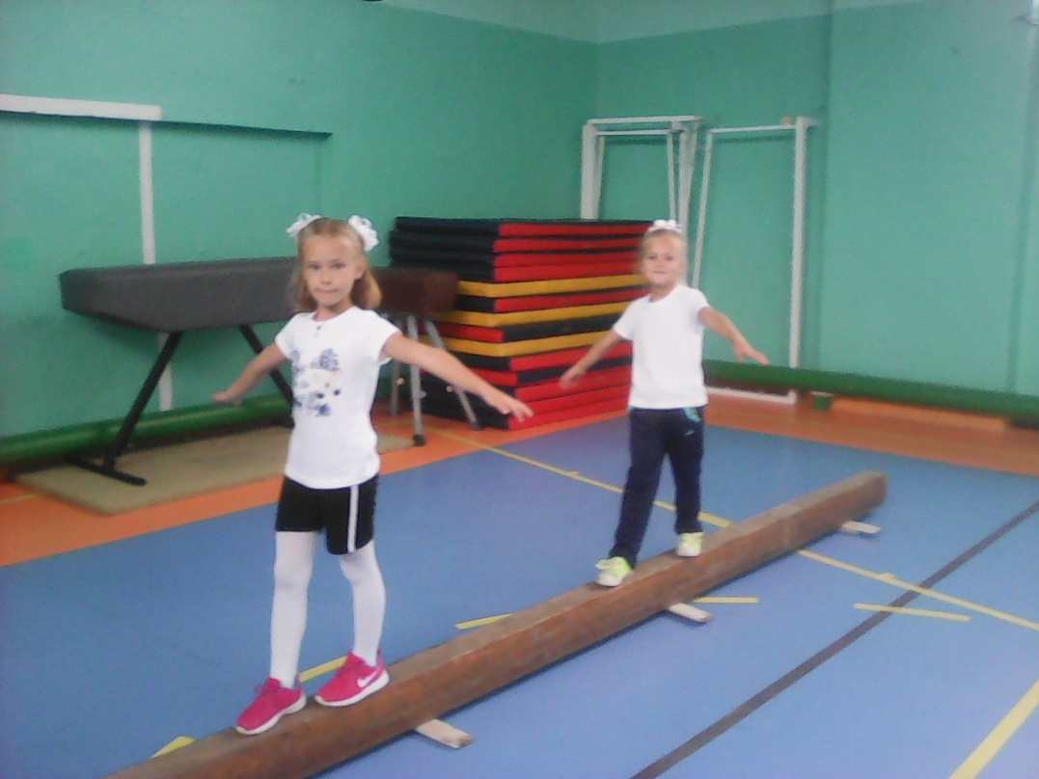
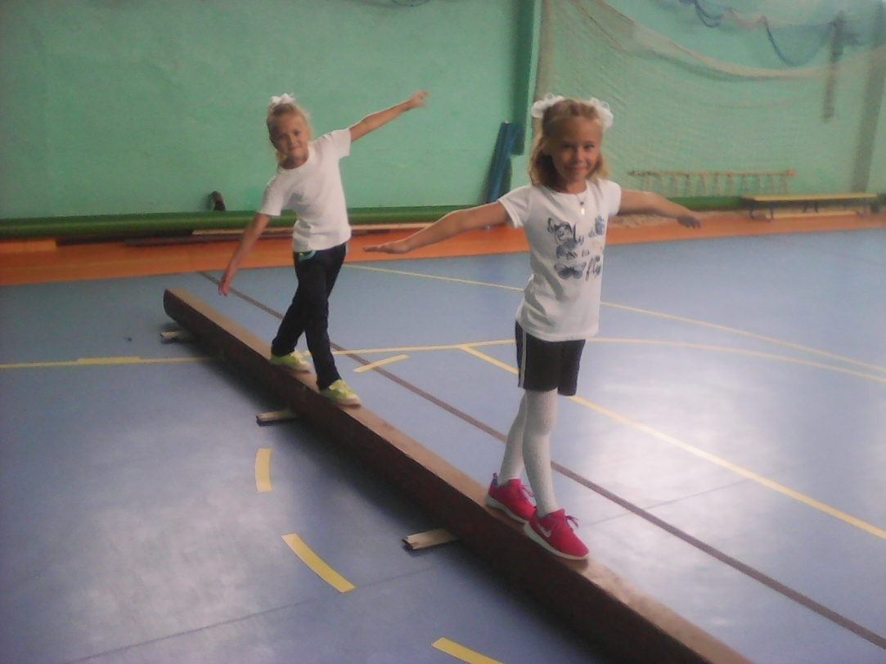
Упражнение на равновесие

Slide 8
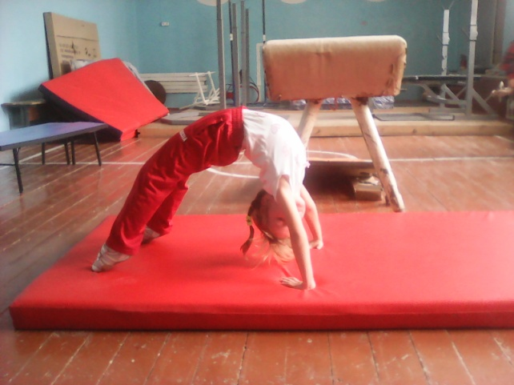
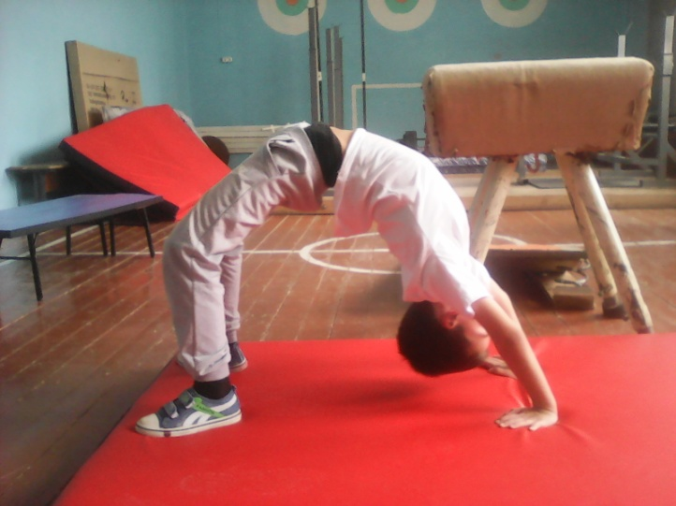
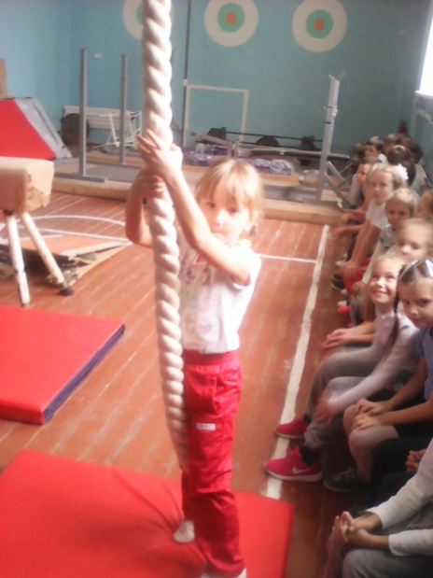
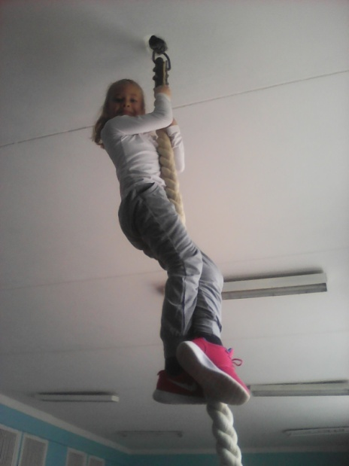
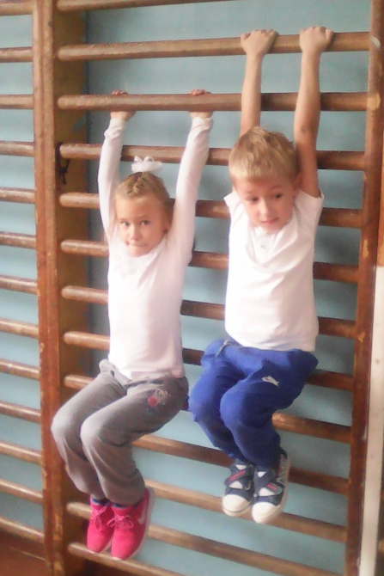
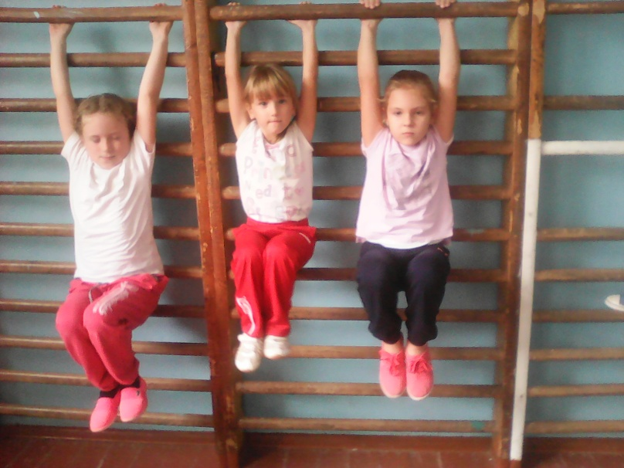
7) Мостик.
8) Лазание
по канату.
9) Поднимание ног, на гимнастической
стенке.

Slide 9
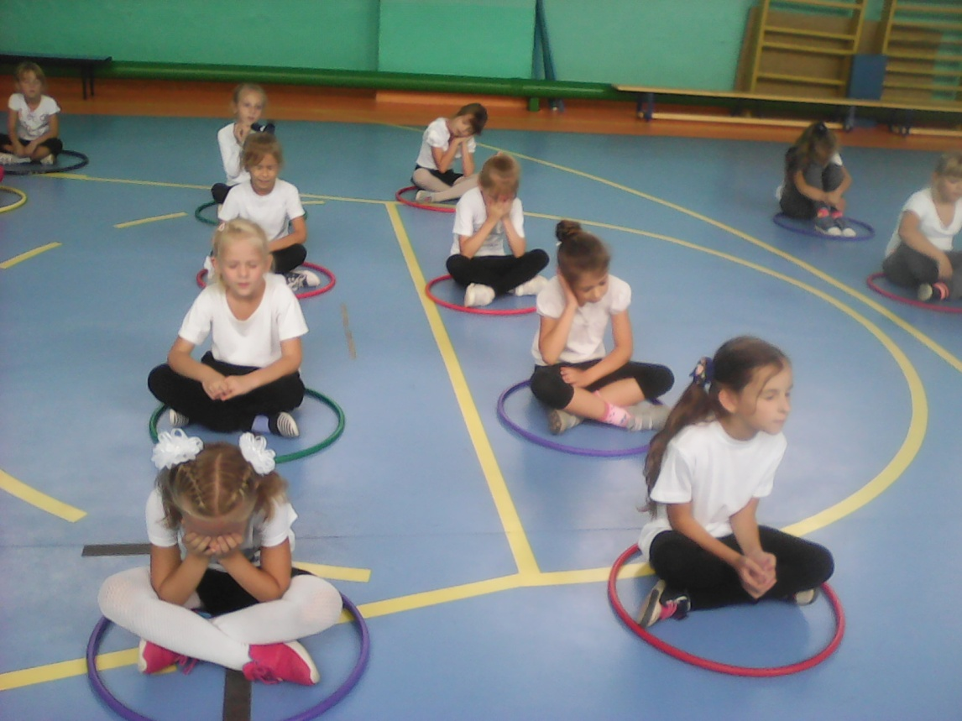
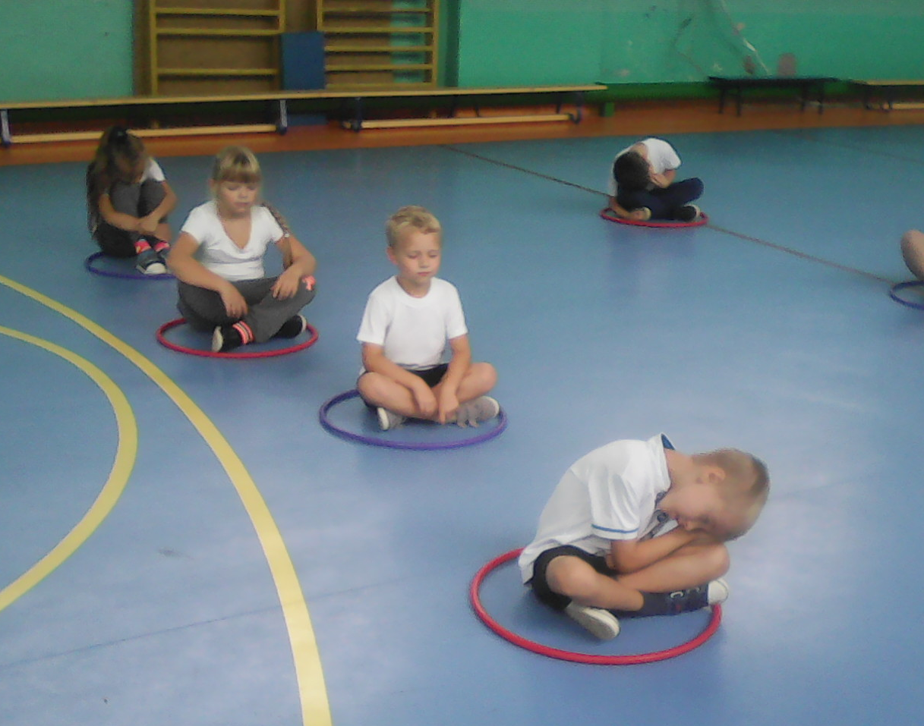
Игра «Чувство времени»

Slide 10
Рефлексия.
Цель:
формирование знаний о пользе предлагаемых заданий с целью мотивации учащихся к более внимательному выполнению учебной деятельности,
стремление выполнять задания правильно и эффективно.
Цель для учащихся:
формирование знаний о влиянии занятий гимнастикой на организм,
стремления к познавательной деятельности;
приобщение к систематическим занятиям.

Slide 11
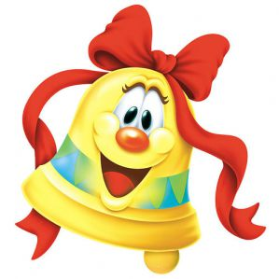
Молодцы,спасибо за урок!

